Slide 1
풀스택 프로그래밍 종합예제 개별 실습 과제

Slide 2
개요
수업 시간에 작성한 슬라이스 쇼 아래 부분에 대해서 모두 완성하여 WebContents 폴더를 압축한 후 제출하세요
기한 : 2차 평가일 까지 입니다
본 과제는 평가에 반영됩니다.

Slide 3
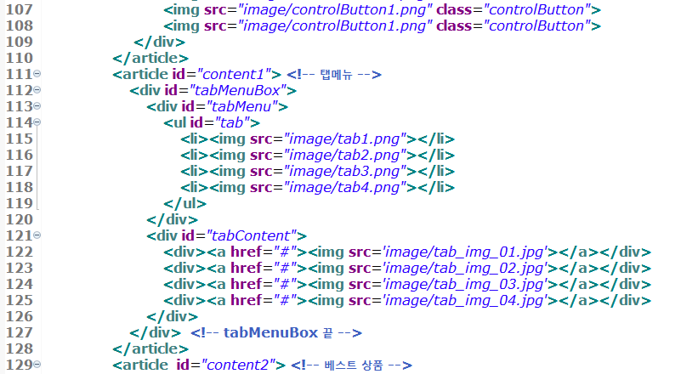
④ 탭메뉴
결과 확인

Slide 4
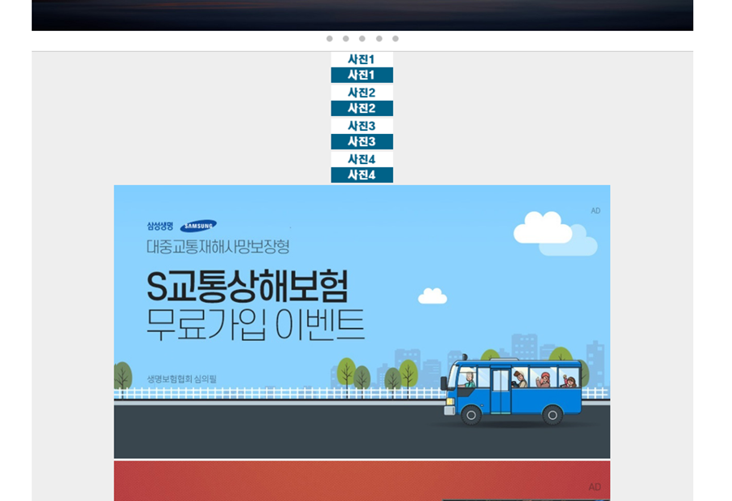
탭메뉴 결과 확인

Slide 5
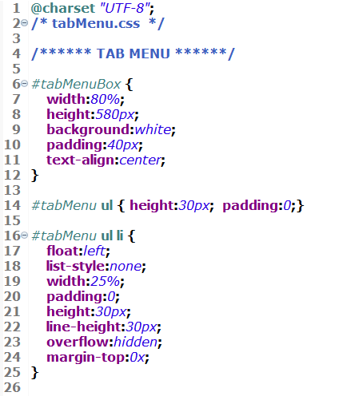
css 폴더에 tabMenu.css 새로 생성

Slide 6
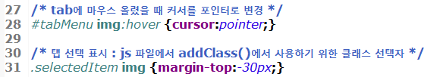
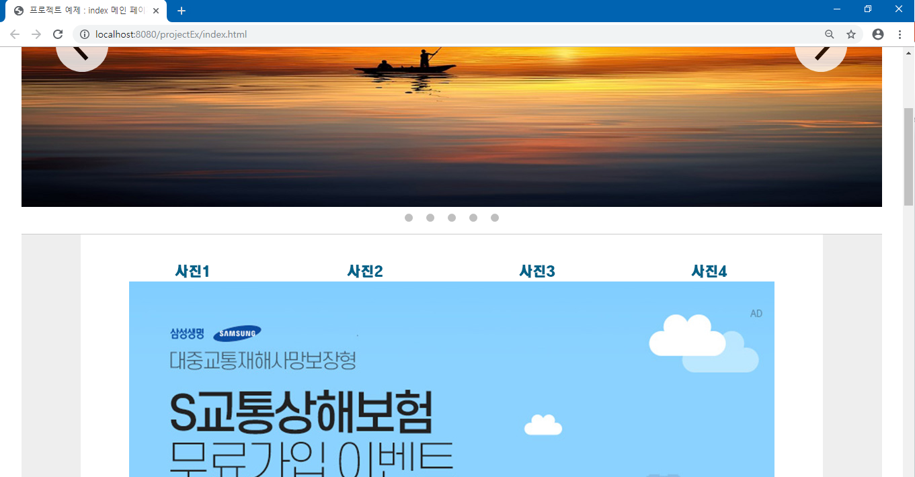

Slide 7
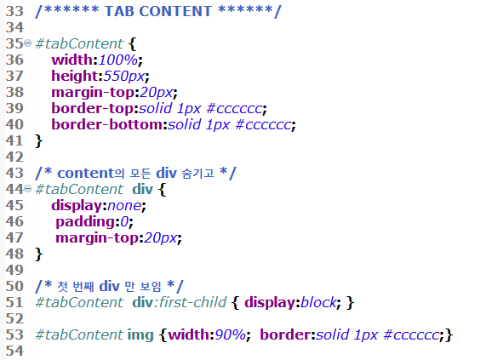
tabMenu.css에 계속

Slide 8
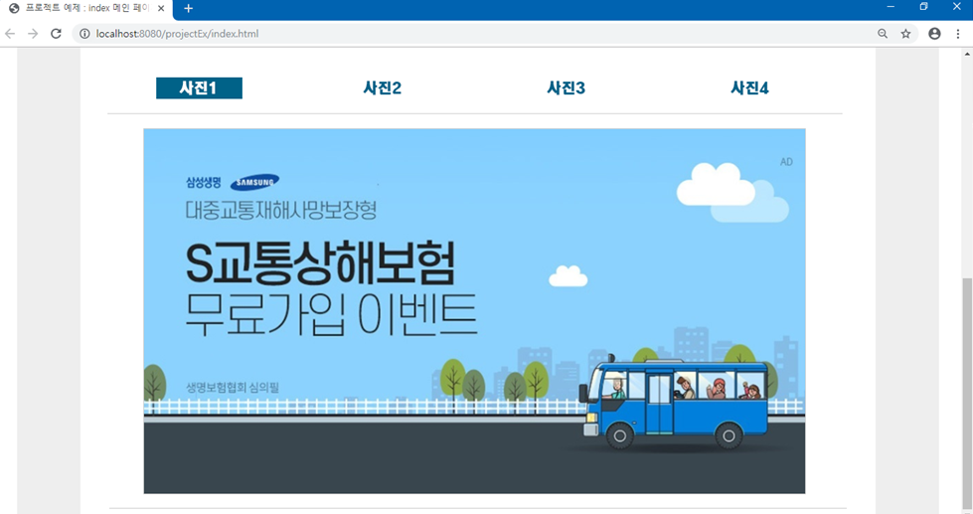
탭메뉴 결과 확인

Slide 9
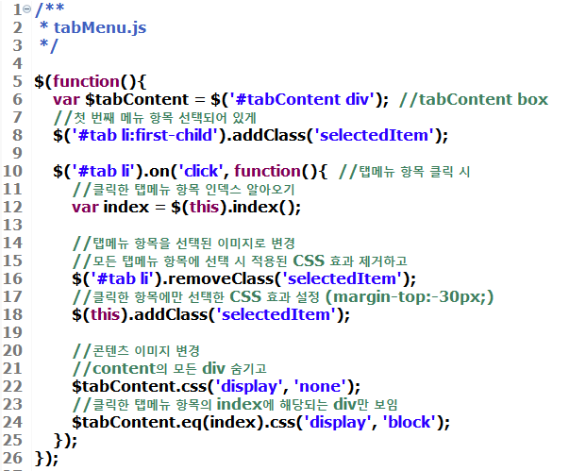
js 폴더에 tabMenu.js 새로 생성

Slide 10
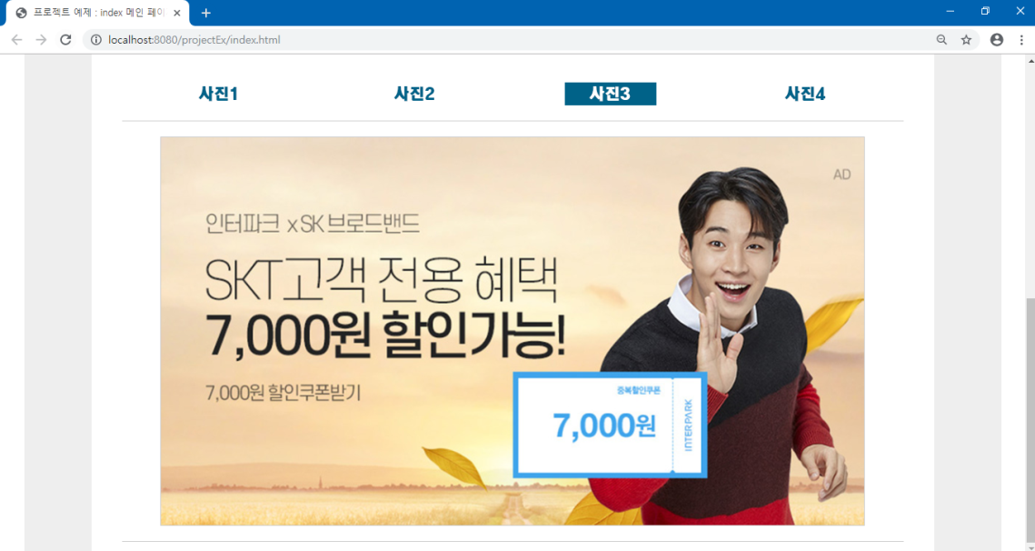
탭메뉴 결과 확인
시작 시
첫 번째 탭 선택
탭 클릭 시
이미지 변경

Slide 11
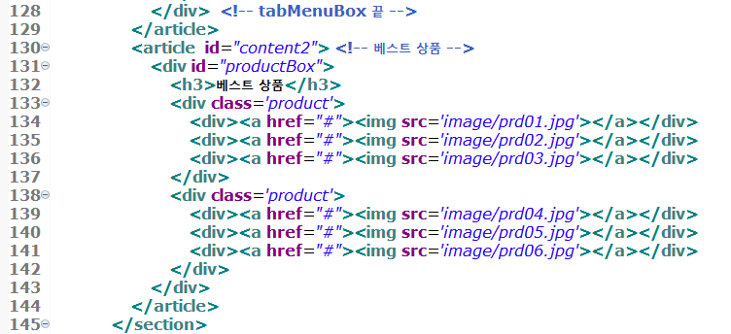
⑤ 베스트 상품 목록
결과 확인

Slide 12
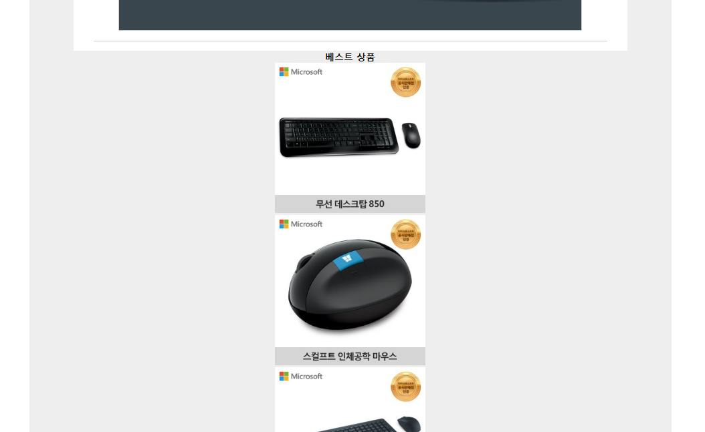
베스트 상품 결과

Slide 13
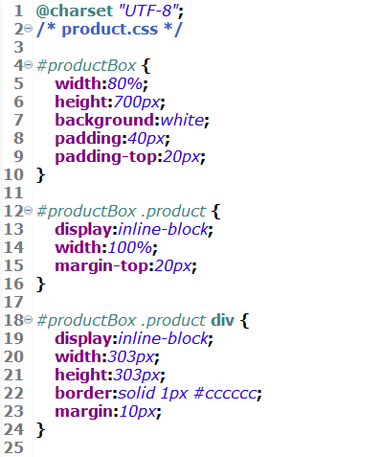
css 폴더에 product.css 새로 생성

Slide 14
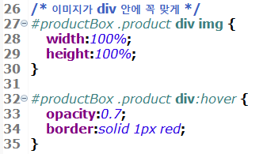
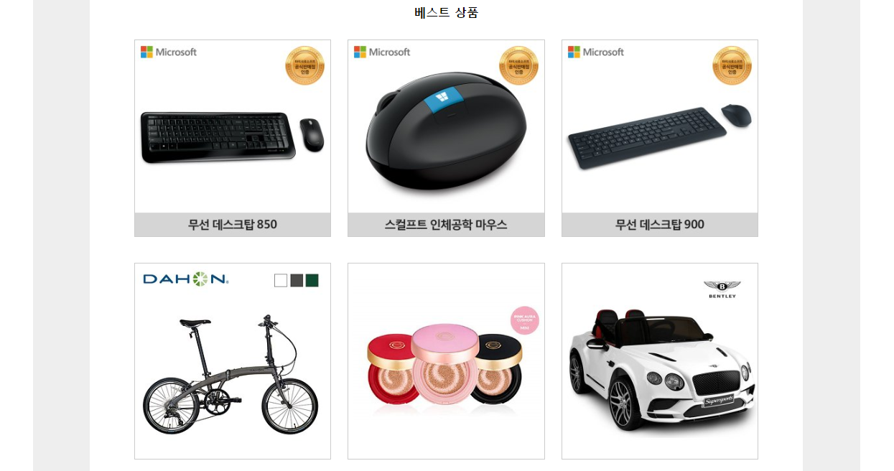

Slide 15
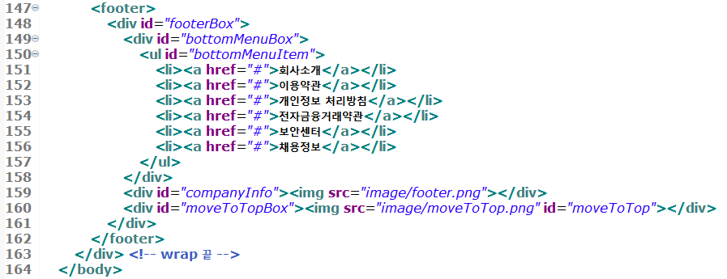
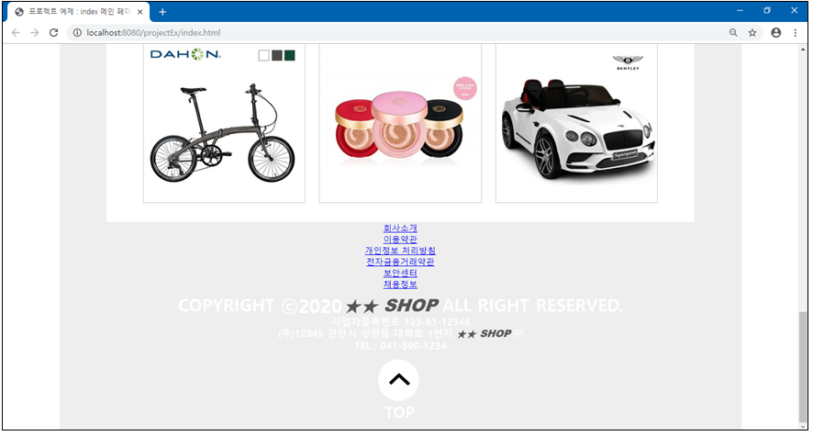
⑥ Footer

Slide 16
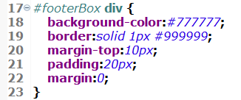
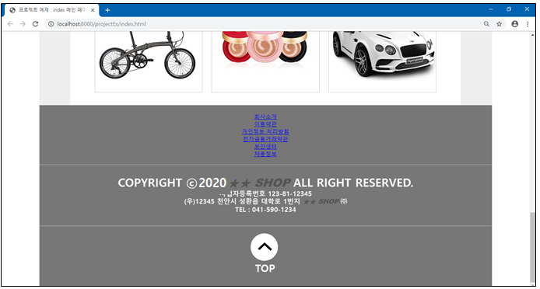
common.css에 추가

Slide 17
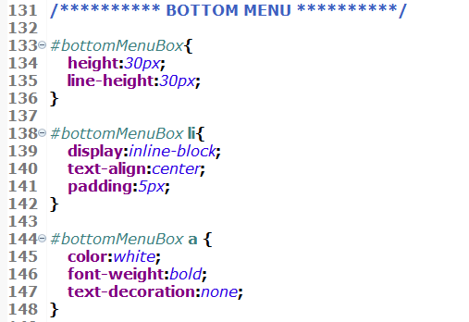
menu.css에 추가
결과 확인

Slide 18
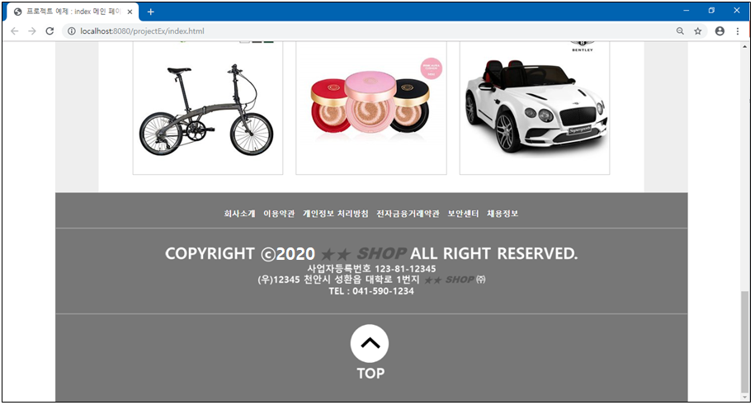
Bottom Menu 확인

Slide 19
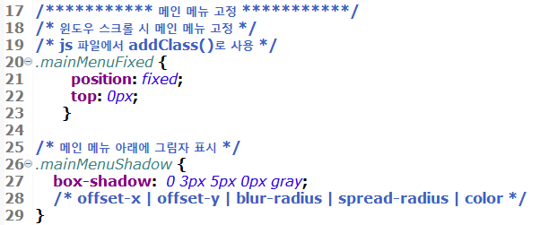
윈도우 스크롤 시 메인 메뉴 고정
index.css에 추가

Slide 20
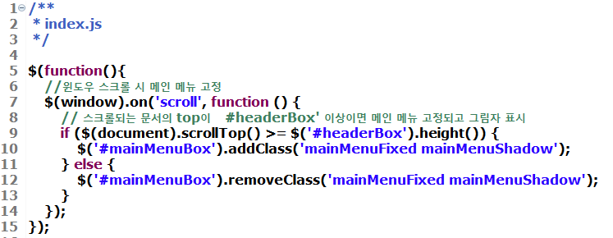
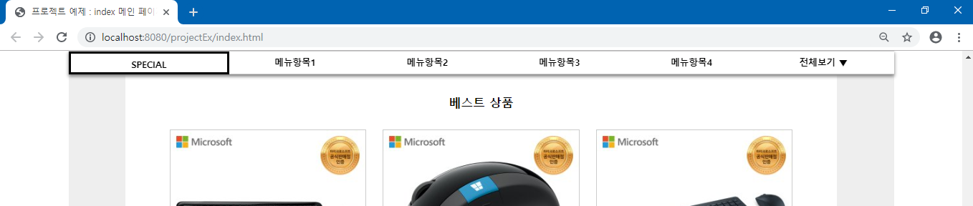
js에 index.js 새로 생성

Slide 21
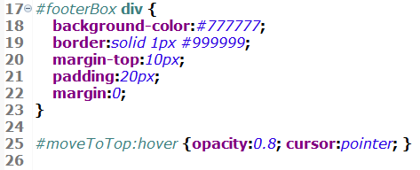
TOP으로 이동
moveToTop 클릭 시 TOP으로 이동
common.css에 추가

Slide 22
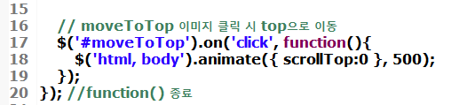
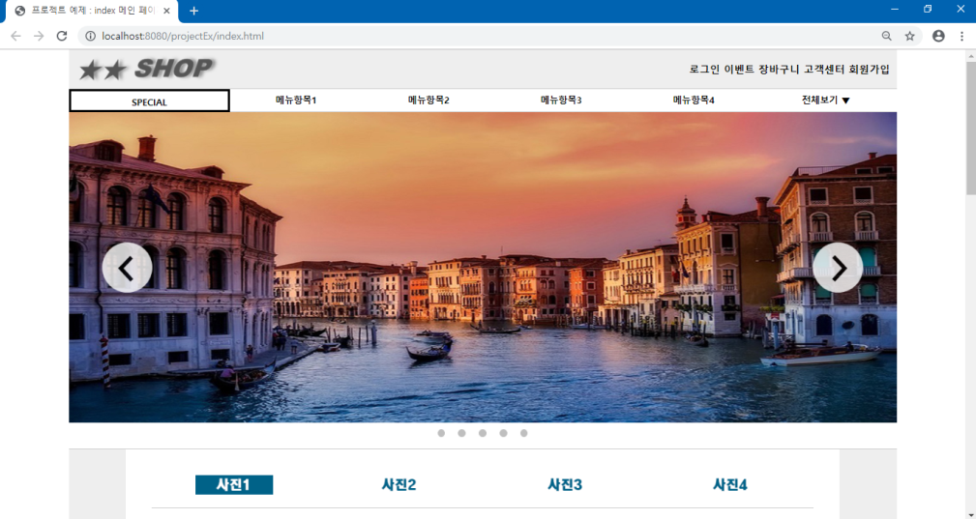
index.js에 추가

